Slide 1
작심두달 웹크롤링
파이썬 기초 코딩 테스트

Slide 2
문제1
사용자로부터 두 숫자를 입력 받고
곱한 결과를 출력하기

Slide 3
문제2
결과를 예측해 보세요

Slide 4
문제2
결과를 예측해 보세요
print(3 < 6 and 10 >= 7)
print(1 == 1 and 4 >= 7)
print("hello" == "hello" or "santa" != "santa")
print(not 1 == 2)

Slide 5
문제3
사용자로부터 삼성전자의 현재가격을 입력 받는다
조건에 따라 출력되는 문장을 작성한다.
1.현재가격이 7만원 이상 이면
-> "매도 합니다" 출력
2.현재가격이 6만원이상 7만원미만 이면
-> "대기중 입니다" 출력
3. 현재가격이 6만원 미만 이면
-> "매수 합니다" 출력

Slide 6
문제4
사용자로부터 -1을 입력 받으면
프로그램이 종료 되는 프로그램을
작성해보세요.

Slide 7
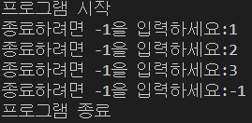
문제4
사용자로부터 -1을 입력 받으면
프로그램이 종료 되는 프로그램을
작성해보세요.

Slide 8
문제5
사용자로부터 한개의 자연수를 입력 받고,
1부터 입력 받은 수 까지의 합계를 출력하세요.

Slide 9
문제6
간단한 게임메뉴 만들기
게임시작
랭킹보기
게임종료

Slide 10
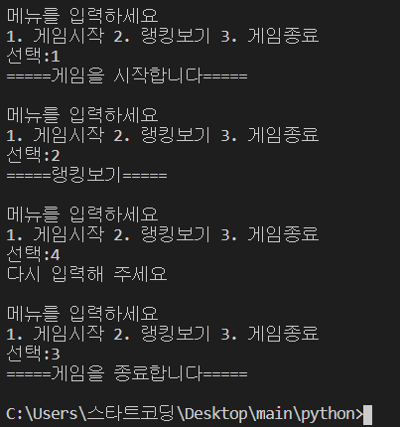
문제6
간단한 게임메뉴 만들기
게임시작
랭킹보기
게임종료

Slide 11
감사합니다
design icon from flaticon.com

